Slide 1
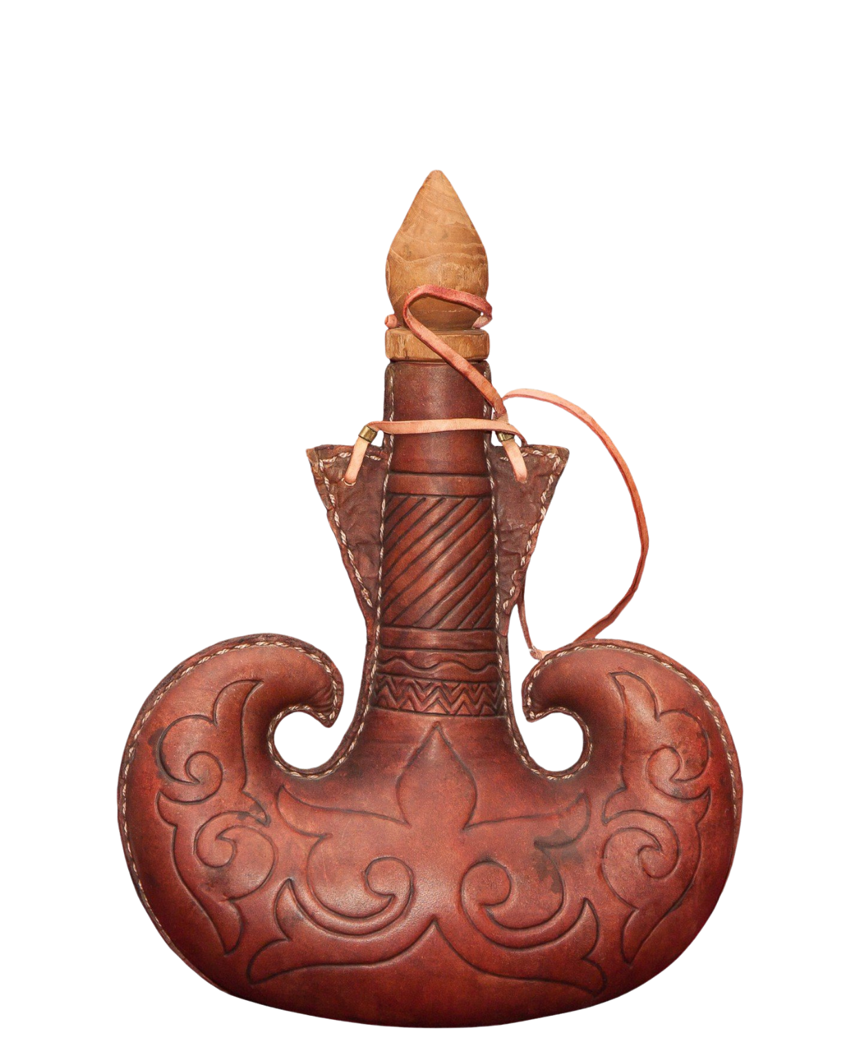
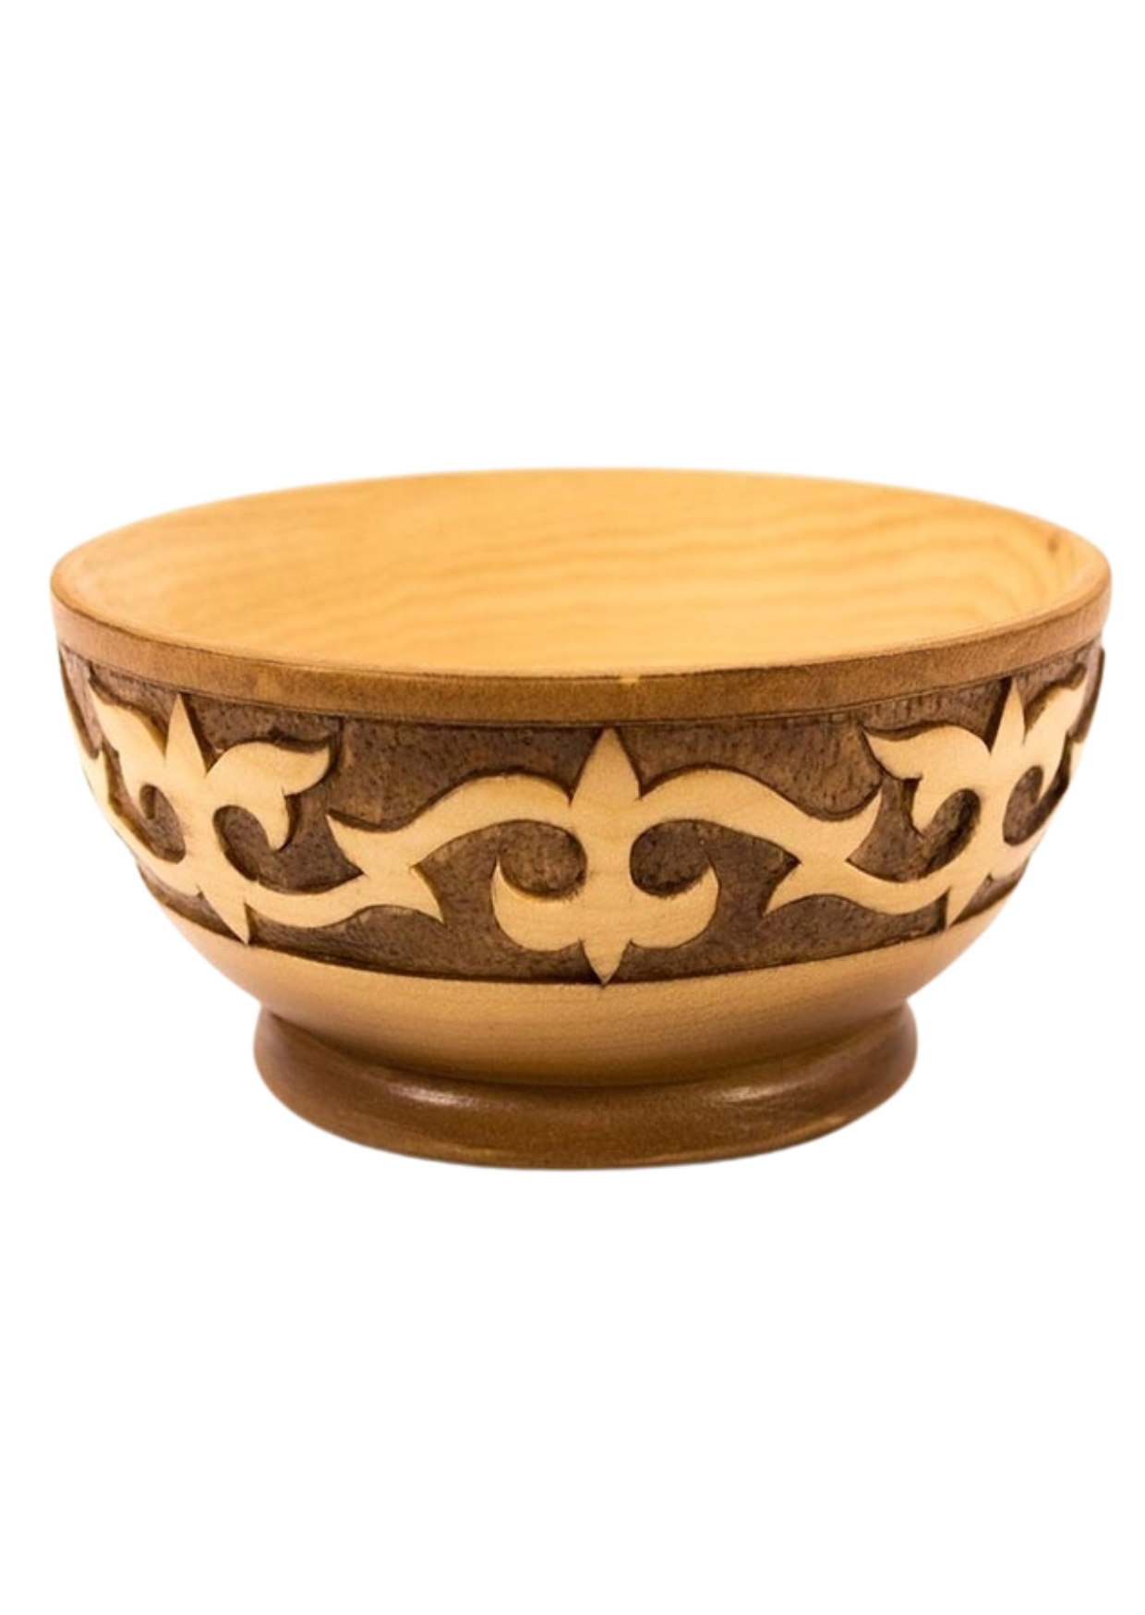
Қазақтың ұлттық сусыны
Қымыз
Тексеру
Келесі
@uk.online_bilim

Slide 2
Қазақтың ұлттық сусыны
Қымыз
Тексеру
Келесі
@uk.online_bilim

Slide 3
Қазақтың ұлттық сусыны
Қымыз
Тексеру
Келесі
@uk.online_bilim

